Slide 1
学术论文的规范写作: 交叉学科研究视角
周业安
中国人民大学经济学院

Slide 2
一、经济学的交叉学科研究传统
1 、古典政治经济学的多学科研究
2、新古典经济学与经济学作为独立的学科——纯经济问题的研究（资源配置）
3、交叉学科研究传统的兴起：老制度经济学、老行为经济学、现代行为经济学

Slide 3
一、经济学的交叉学科研究传统
现代行为经济学的交叉学科研究特征
1、卡尼曼（Daniel Kahneman）和特维斯基（Amos Tversky）
Amos Tversky, Daniel Kahneman, “Prospect Theory: An Analysis of Decision under Risk”, Econometrica, vol.47, no.2, 1979, pp.263-292.
2、塞勒（Richard Thaler）
Thaler Richard H.,“Toward A Positive Theory of Consumer Choice”, Journal of Economic Behavior and Organization, no.1, 1980, pp.39-60; Thaler Richard H.,“Mental Accounting and Consumer Choice”, Marketing Science, no.4, 1985, pp.199-214.

Slide 4
一、经济学的交叉学科研究传统
经济学与心理学还是心理学与经济学？
老制度经济学时期：John Maurice Clark, “Economics and Modern Psycholoy: I”, Journal of Political Economy, vol.26, no.1, 1918, pp.1-30；John Maurice Clark, “Economics and Modern Psychology: II”, Journal of Political Economy, vol.26, no.2, 1918, pp.136-166。
老行为经济学时期：Katona, G., 1951, “Psychological Analysis of Economic Behavior. , New York: McG raw Hill . Katona, G. ，1975， Psychological economic s , New York: Elsevier.
现代行为经济学时期：Rabin Matthew,“Economics and Psychology”, Journal of Economic Literature, no.36, 1998, pp.11-46.

Slide 5
一、经济学的交叉学科研究传统
现代行为经济学就是不断通过交叉学科研究来推进理论创新
认知双系统理论（认知科学，卡尼曼的诺奖发言）——有限理性假说（西蒙）——偏好的微观结构理论（社会偏好；现代行为经济学）——复杂经济行为的解释

Slide 6
二、发现一个好问题
从文献中发现问题
从真实世界中发现问题：观察；数据；文本（比如传媒报道）；故事；甚至八卦。
从交流中发现问题

Slide 7
一、发现一个好问题
什么是好问题？
1、有趣
2、有层次
3、有新意

Slide 8
一、发现一个好问题
好问题的例子：广告都是忽悠？
大众看法：广告可能会夸大其词，美化和忽悠。所以本山大叔在小品里忠告“别看广告，看疗效”。
经济学家的看法：Nelson（1974）、Kihlstrom and Riordan (1984)等人认为，“广告能作为产品质量的信号”。
那么问题来了。广告究竟能不能作为信号机制传递出质量信息？
Sahni, Navdeep S. and Harikesh S. Nair，2020， “Does Advertising Serve as a Signal? Evidence from a Field Experiment in Mobile Search，” The Review of Economic Studies ，87 (3): 1529-1564.推文参见：“广告即疗效？”，作者王艺臻，公众号“不完全是经济学（原名经济学论文导读与讨论）”，2020年 5月22日。

Slide 9
一、发现一个好问题
好问题的例子：广告都是忽悠？
Sahni and Nair（2020）找了个餐馆搜索引擎——Zomato，然后在这个APP 上进行实地实验。 2014 年 11 月发布 Zomato 的新版本，其中部分用户的此 APP 将含有广告。随后随机挑选 200 家在实验中做广告的餐厅和 200 家未做广告的餐厅，并在 2016 年搜索了它们的评分，得到 137 家在 2014 年做了广告的餐厅和146 家在 2014 年未做广告的餐厅（部分餐厅已不存在）。然后搜集数据进行研究。

Slide 10
二、研究的实现
好问题与研究设计
Sahni and Nair（2020）对消费者的处理：
随机将用户分入三个组：
（1）对照组：Zomato 不显示广告，仅显示原来的搜索结果列表。
（2）实验组 A：Zomato 在原来的搜索结果中加入广告，但不标明广告。
（3）实验组 B：Zomato 在原来的搜索结果中加入广告，且标明广告。。
由于无法从 Zomato 直接获得消费者的消费行为，作者将“呼叫餐厅”作为
“购买”的衡量指标。

Slide 11
二、研究的实现
结论：
此实验评估了“广告披露效应”，发现其能增加餐厅的电话，且当消费者位
于非常驻城市、餐厅不确定性更高、餐厅过去收到的评论数更少时，此效应越大。
在供给侧，进入市场时间更短、评级更高、更受欢迎的餐厅会在平台上做更多广告；而那些在实验中做广告的餐厅在两年后评分更高。综上，这些结论与“信号理论”的均衡保持一致，即广告作为隐性信号，增强了餐馆对消费者的吸引力，而消费者、广告商都从这一信号中获利。

Slide 12
三、研究中如何讲好中国故事？
从交叉学科研究的视角来寻找本土的好问题
例子：杨晓兰,周业安（2017）.政府效率、社会决策机制和再分配偏好——基于中国被试的实验经济学研究.管理世界,(6)，51-62.

Slide 13
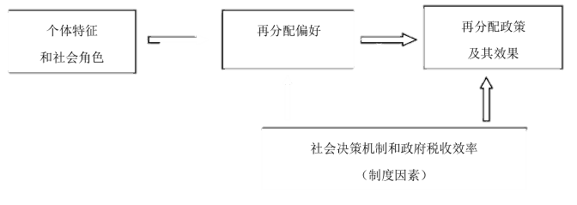
研究背景
收入再分配是社会实现效率与公平目标兼顾的主要途径
只有实施符合社会成员偏好的再分配政策才能实现帕累托改进
再分配偏好相关研究
测度再分配偏好
问卷调查
经济学实验
估计因素影响程度
Notes:
现有的研究主要考虑再分配偏好和政策生成以及政策实施效果的关系，
而本文则关注再分配偏好形成的影响因素（红线框选处）。

Slide 14
研究主题
微观个体已知和未知自己收入这两种情况下，不同社会决策机制对社会成员再分配偏好所产生的影响

Slide 15
实验设计 · 社会决策机制：社会税率水平t
多数原则
得票最多的税率水平为该阶段的社会税率水平
随机选择社会决策者
被试选择税率
一个被试随机选为社会决策者
民主集中制
第一阶段
被试选择税率
投票选举社会计划者
社会计划者决定社会税率
第二阶段
被试选择税率
社会计划者决定社会税率

Slide 16
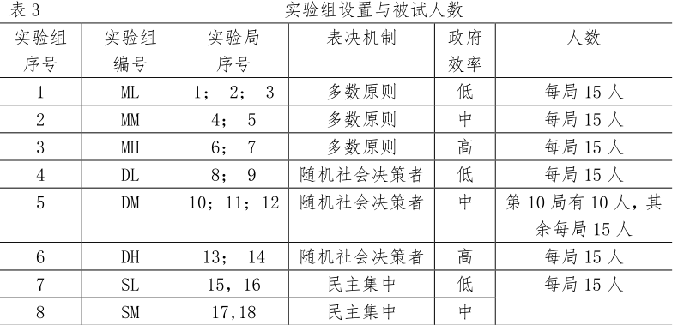

实验设计 · 基本信息
2012.3,2012.8,2015.5 280名本科生
3*3实验组，共19个实验局
ztree
注：实验组编号第一个字母 M 代表多数原则（Majority），D 代表随机选择社会决策者（Dictator），S 代表民主集中制（Social Planner）；第二个字母 L，M，H 分别代表政府效率低（Low）、中（Middle）、高（High）三种情况。

Slide 17
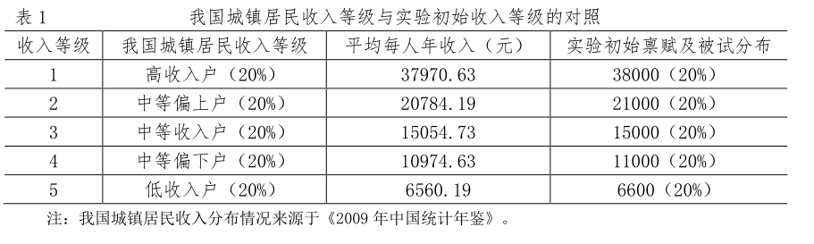
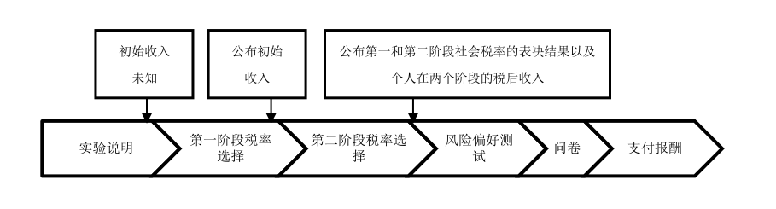
实验设计 · 实验流程

Slide 18
实验结果
社会决策机制
相比于多数原则，随机选择社会决策者和民主集中制更能又发个体更高的再分配偏好
政府效率
随着政府效率的提高，税收带来社会净福利的增加，个体的再分配偏好也随之提高
其他因素——收入
在个体收入揭示之后，个体的再分配偏好强烈依赖于其所处的收入等级，呈现明显的自利动机
异质性分析
高收入群体与低收入群体
学生与非学生群体

Slide 19
四、中文论文的写作
论文结构：
摘要
正文
参考文献

Slide 20
中文论文的写作
摘要：
一句话说清研究目的；一句话说清研究意义；几句话说清研究的主要结论和创新之处。

Slide 21
中文论文的写作
正文：
导言（引言）
相关文献综述
研究设计（模型设计、实验设计等等）
研究结果（回归结果分析、实验结果分析、模型证明推导等等）
结论

Slide 22
五、投稿与审稿
中文刊物的分类潜规则：顶刊与普通核心
顶刊：普遍采取匿审制度。初审通常一个月内给出结果。假定进入匿审，只能看脸，快的审稿人可能一两个月做出结论；慢的审稿人可能拖上半年、甚至一两年。匿审通常会经过三次以上，反复修改，直到审稿人都觉得你已经江郎才尽了，才可能罢手。但也有最后给否的，大概审稿人对你实在很失望。
周期：从投稿到刊发，顺利情况下，初审一个月；匿审三审，每次两个月，共6个月；刊发3-5个月，整个周期大概10-12个月，也就是一年左右。
真实的审稿周期：1年？2年？3年？默默撤稿

Slide 23
投稿与审稿
为何真实的周期很长？你可能会遇到的问题：
1、找不到合适的审稿人，漫长的等待；
2、审稿人没有及时审稿，更换审稿人，耗时间；
3、审稿人提出的修改意见难度大，论文几乎要重做，得花很长的时间修改；
4、少数审稿人不负责任的做出结论，恭喜你躺枪了。

Slide 24
投稿与审稿
哪些论文过初审的概率大？
1、大部分中文刊物偏好切合重大现实问题的选题；少数刊物可以考虑纯理论问题，比如《经济研究》、《经济学季刊》等。
2、大部分中文刊物偏好有名气的作者；不少刊物隐性要求正高职称；少数刊物也同时看重年轻作者，比如《经济研究》、《世界经济》、《经济学季刊》、《中国工业经济》等。3、积极参加刊物主办的学术论坛，例如《经济研究》主办的学术论坛通常会有6篇优秀稿件直接进入匿审。
3、刊物有各自侧重点。比如《经济研究》、《经济学季刊》比较综合；《中国工业经济》侧重产业和企业；《世界经济》侧重国际贸易和开放经济；《财贸经济》侧重财政、宏观和货币，等等。
所以，投对刊物很重要。

Slide 25
投稿与审稿
哪些论文过匿审的概率大？
1、论文自身质量高：有新意；方法恰当；没有硬伤；分析细腻，特别是各种稳健性和内生性的处理。
2、妥善回复审稿意见：尊敬审稿人；审稿人总是对的（因为通常情况下审稿人都不会无缘无故提出修改意见，所以吸纳审稿人的意见是正确的做法）；能改的地方修改到位；做不到的地方老实承认，但要说服审稿人，即便做不到也无伤大雅。
3、积极参加高水平小范围的学术会议或论坛，比如《经济研究》主办的论坛、香樟学术会议等，因为参会的基本上都是各大刊物的活跃审稿人。
4、多和青年才俊合作研究。后浪们的水平远高于前浪。后浪们多合作，水涨船高，可以大幅度提升自己的学术研究水平和写作水平。

Slide 26
六、悲剧的论文之常见问题
1、选题太细，或者太平庸，审稿人都没兴趣看后面的研究；
2、摘要没有突出论文的创新点；
3、引言没有突出研究目的、意义和自己的视角；
4、相关文献不够完整，特别是缺失重要文献；
5、文献综述编译，没有按照自己的思路来整理加工；
6、研究设计缺乏文献支撑；
7、结果分析不够细腻，对可能存在的内生性、稳健性等方面的问题缺乏深入讨论；
8、行文英文化，不符合基本的中文句式和语法，文章结构没有起承转合

Slide 27
最后的提醒
1、学术不易，贵在坚持；
2、多读文献，积累充实；
3、虚心求教，善于合作；
4、精益求精，多产多投

Slide 28
谢谢

